Slide 1

Projet altuim 03 : microSD ATmega32 Data-Logger
Réalisé par :
Hamdi khouloud
Enseignante:
Nadia chaker
Classe : 2eme année GEC 2/Groupe2
Année universitaire: 2021/2022

Slide 2
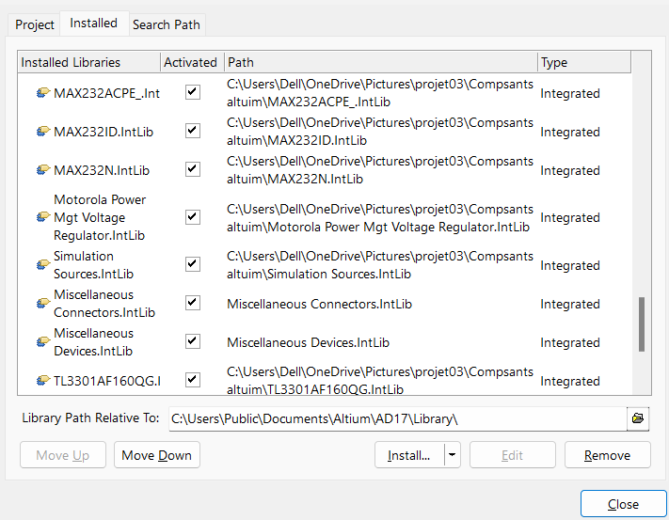
Saisi de la schématique
Nous avons installé les bibliothèques suivante pour avoir les différents composants pour la réalisation du schématique

Slide 3
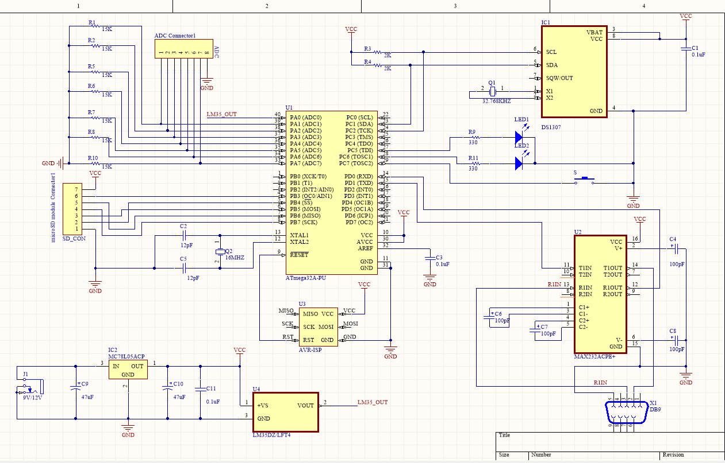
Nous avons fait le câblage entre les composants pour avoir le montage de l’alimentation et de l’oscillateur demandé.

Slide 4
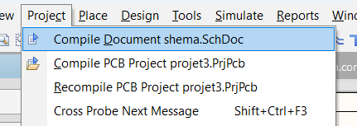
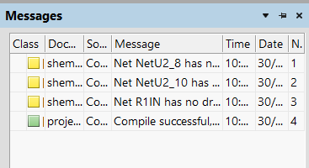
Compilation de la schématique
Nous avons compilé le projet pour vérifier s’Ilya ou non des erreurs comme il est indiqué dans les figure suivante
Nous avons Cliqué sur projet ➔ compile document
Nous avons cliqué sur view➔ workspace panels ➔ system➔message pour afficher les messages d’erreurs.
la figure si dessous indique qu’Ilya pas des erreurs.

Slide 5
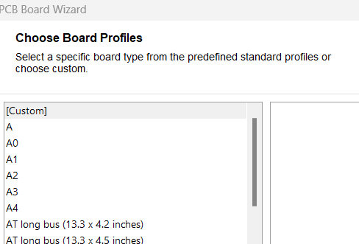
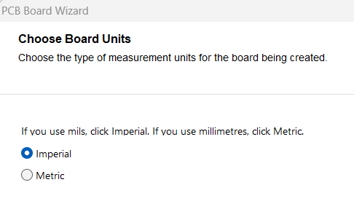
Routage PCB
Maintenant il est possible de transférer la schématique électrique sur le PCB alors :
Nous avons ouvré l’assistant pour PCB (PCB Board Wizard) :
Sélectionner impérial pour voir les dimensions en mils, choisir custom,
dimensionner votre PCB afin d’avoir une largeur de 5000 mils et une hauteur de 5000 mils. Configurer afin
qu’aucun des éléments ne se retrouve à moins de 100 mils des bordures du PCB (Keep out distance).

Slide 6
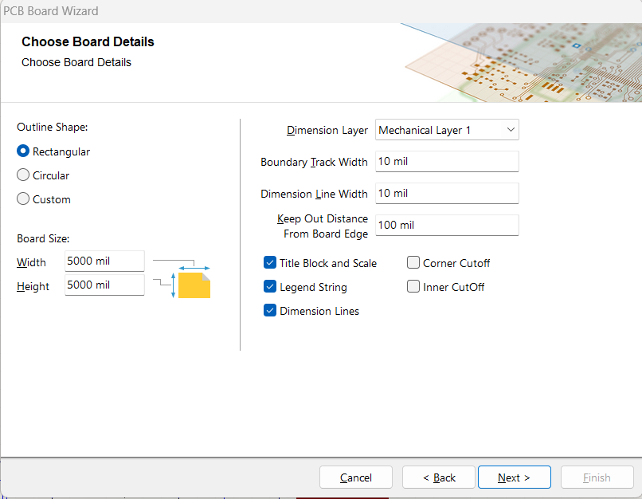
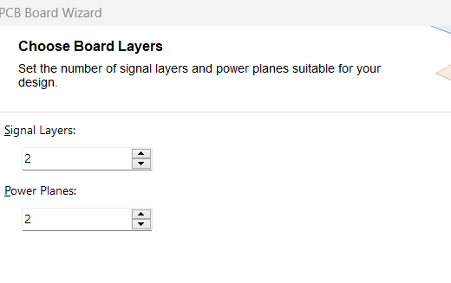

Slide 7
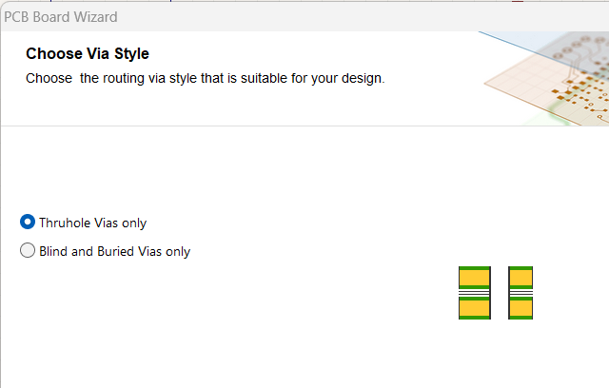
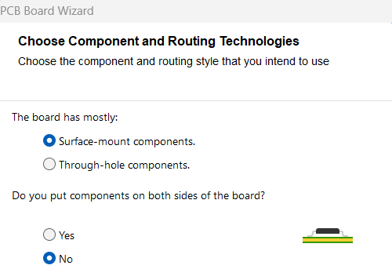
Imposer des via traversant : On définit le style des vias (pour de la fabrication de carte 2 couches, sélectionner Thruhole Vias Only).
Sélectionner Surface mount components.

Slide 8
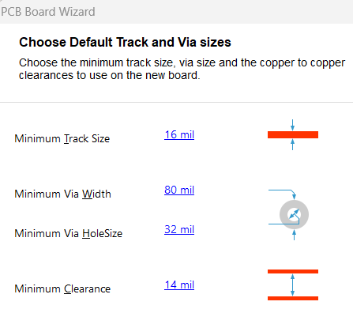
Mettre les largeurs et les écarts des pistes et via
Après la fin du paramétrage et le placement des composants en 2D dans la fenetre PCB , faire le routage

Slide 9
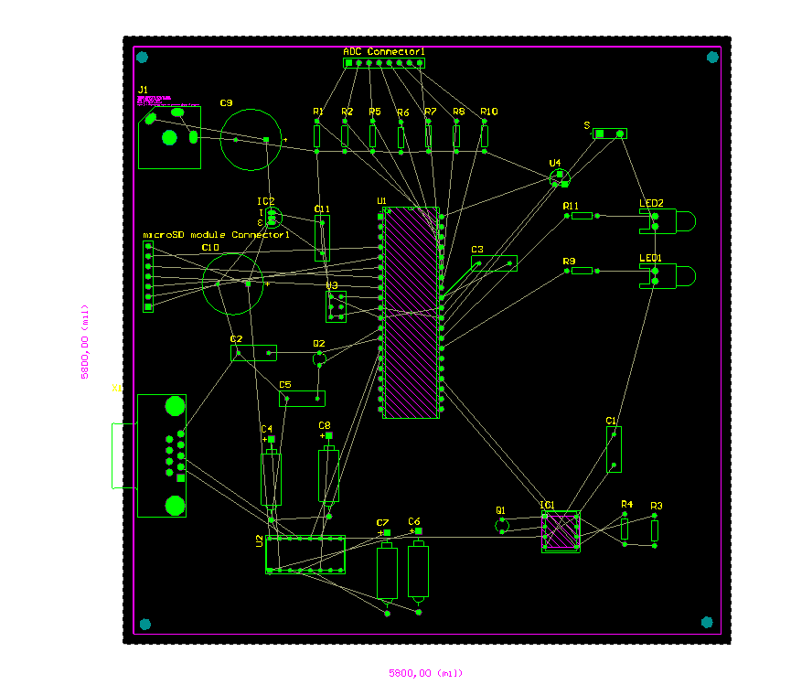
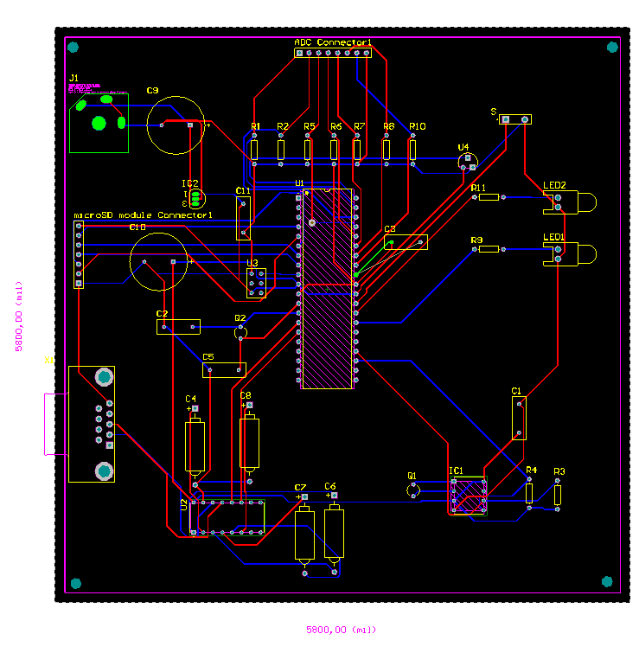
Après la fin du paramétrage et le placement des composants en 2D dans la fenetre PCB , faire le routage
Placement des composants
Routage

Slide 10
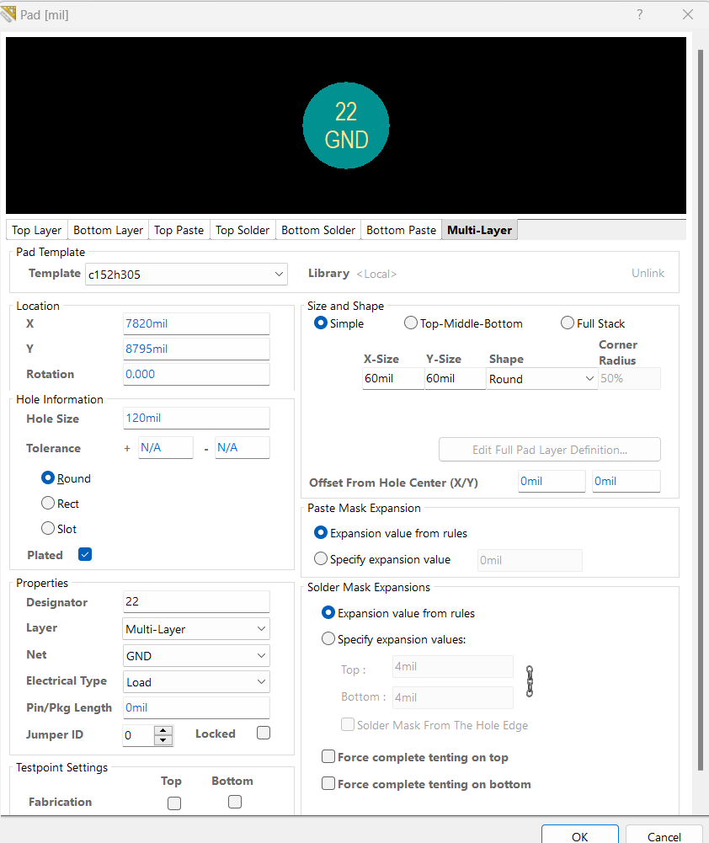
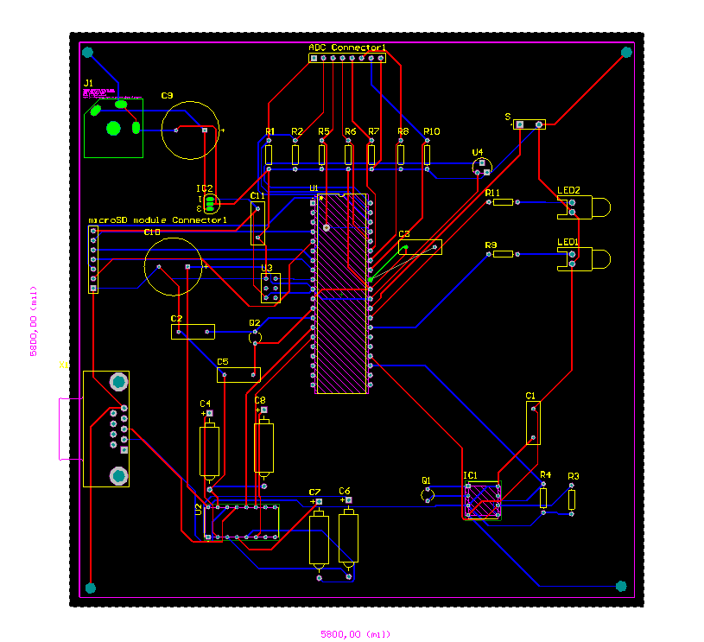
Routage avec plan de masse :
Insertion des trous de fixation aux quatre coins de la carte avec :
Diamètre du pas 120 mils
Dimension du trou 60 mils
Tous les trous sont reliés à la masse (Net GND)

Slide 11
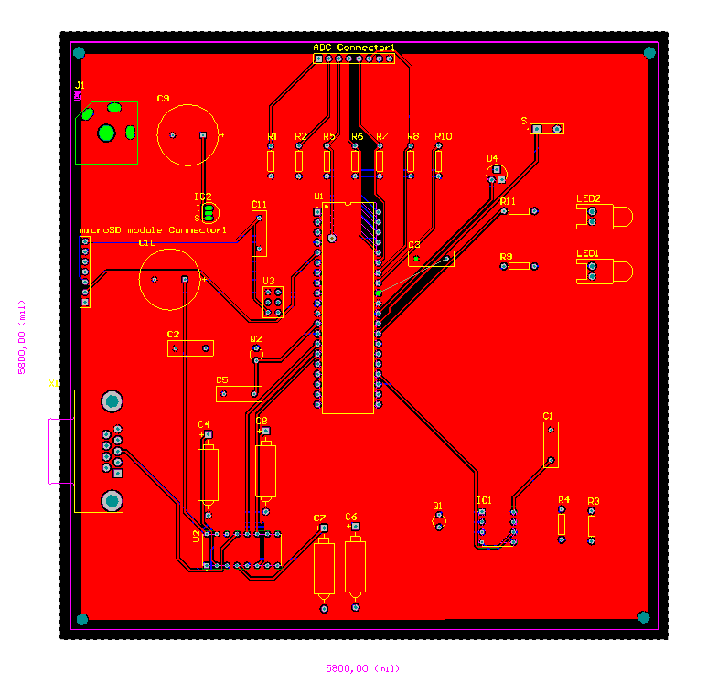
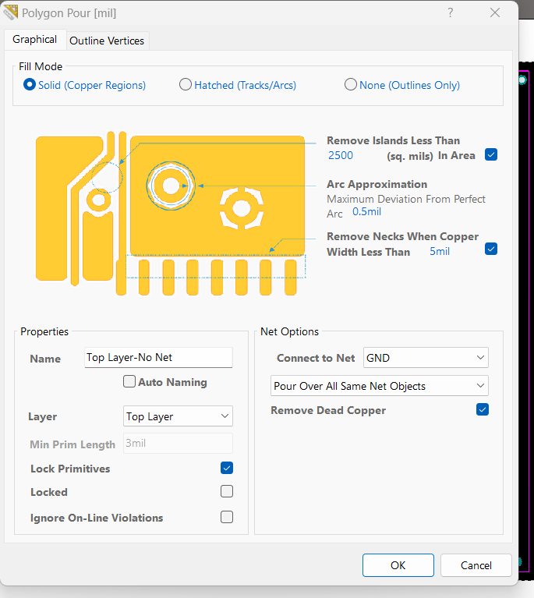
Avec l'outil Polygon Pour » du menu Place », ajouter maintenant un plan de me couvrant la majeure partie de la couche du dessus et recouvrant les fils de la masse (Net GND ).Pour y arriver, cocher l'option « Remove Dead Copper >> et sélectionner l'option Pour Over All Same Net Objects ». Assurez-vous que les bons pads soient reliés à la masse (Refaire les mêmes étapes pour la couche de dessous)

Slide 12
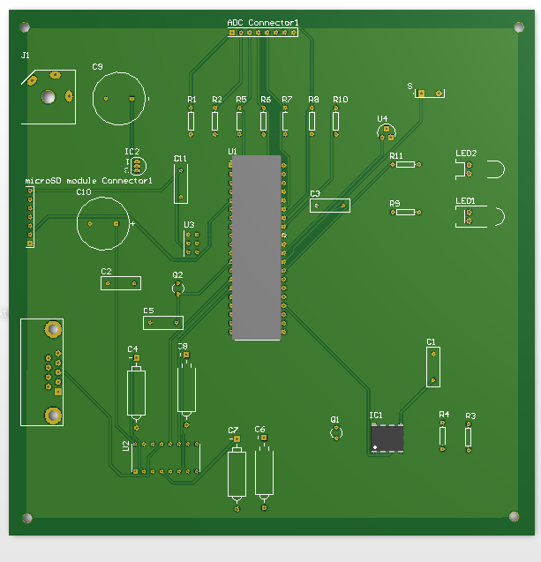

Slide 13
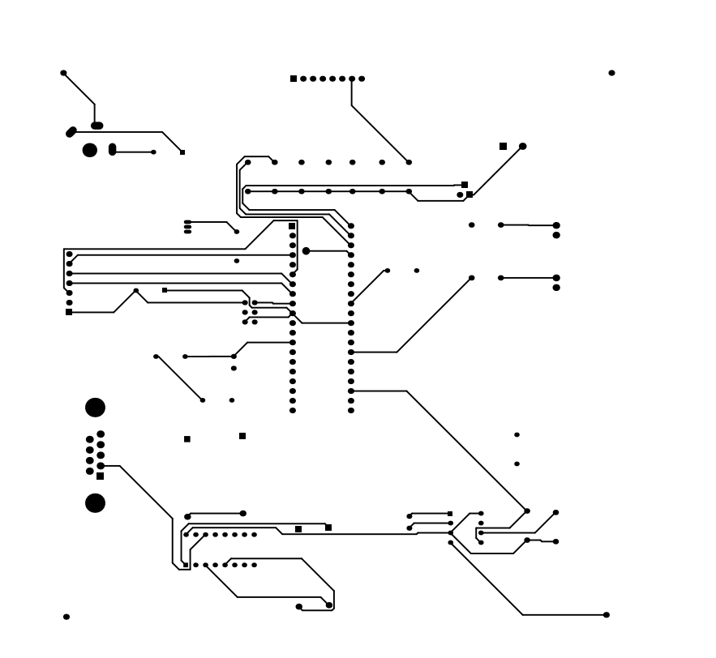
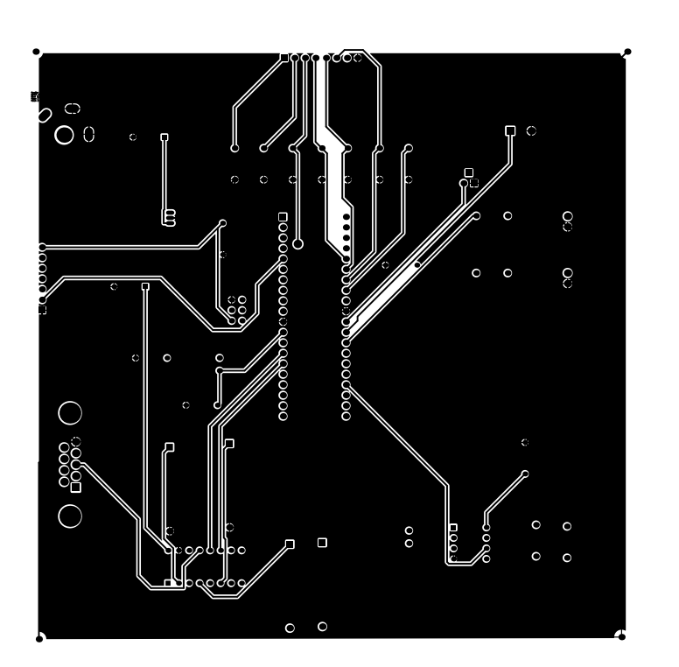
Générer les fichiers de fabrication

